Slide 1
SAS GRAPH
Prof. Ángel Zambrano.
Integrantes:
Suleidy Moreno.
Humberto Infante.

Slide 2
SAS GRAPH
A continuación le presentaremos el uso de los procedimientos gráficos estadísticos SAS.
Estos son procedimientos independientes que crean gráficos de alta calidad utilizando unos simples comandos SAS . Estos procedimientos pueden crear diagramas de caja , histogramas, diagramas de dispersión , gráficos de líneas , y las matrices de dispersión , entre otras cosas.

Slide 3
Empezamos por comentar que los gráficos generados mediante procedimientos gráficos estadísticos se guardarán automáticamente como .png (gráficos de red portátiles).
Los archivos generados por estos procedimientos , pueden ser fácilmente importados a otras aplicaciones, como Microsoft Word y Power Point .

Slide 4
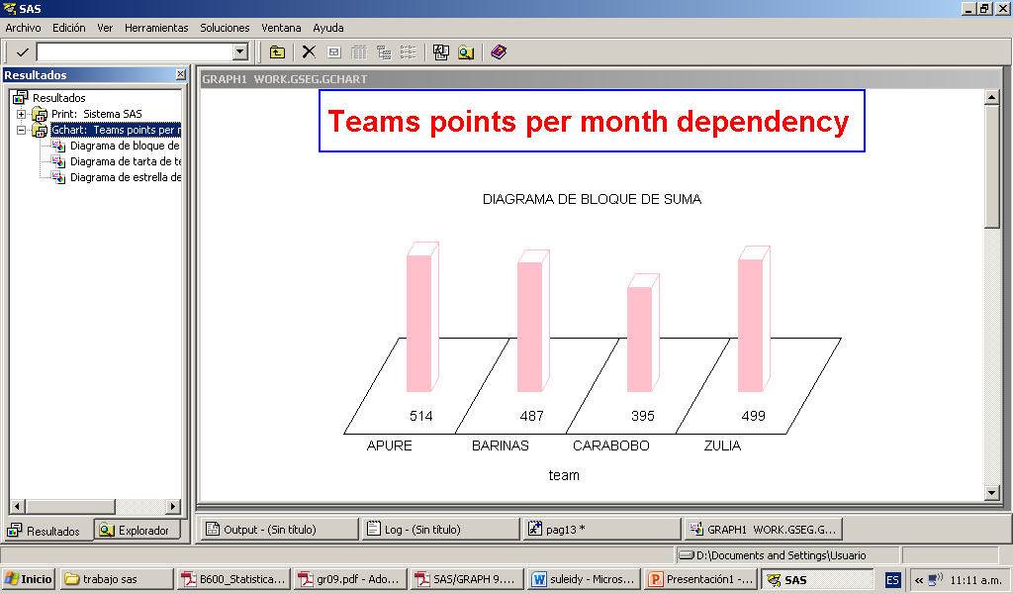
Los archivos PNG se guardarán en la ventana de resultados , como se muestra a continuación:

Slide 5
Para hacer uso de algunas sentencias y así realizar los gráficos utilizaremos el siguiente ejemplo.
Se presenta los punto de los totales de cada semana por los equipos de supongamos (Liga Especial de Futbol Americano [LEFA]) , que ganaron un lugar en las semifinales en el año 2010 en Venezuela.
EQUIPO 1 2 3 4 5 6 7 8 9 10 11 12 13 14 15 16 17 18 19 20 21 22 23 24 25 26 27
BARINAS 4 8 14 19 24 30 33 40 46 52 56 60 62 64 68 68 70 72 74 79 82 89 9598100106110
CARABOBO 5 11 13 17 18 26 32 35 39 43 49 55 61 66 72 74 78 81 87 87 87 91 94 9799105112
APURE 3 9 13 19 23 27 29 32 38 44 49 55 61 67 70 74 78 84 87 87 89 92 6100106111115
ZULIA 2 3 7 12 14 18 24 27 31 34 36 38 42 42 44 50 50 53 57 59 64 70 76 82 86 9099

Slide 6
Estos son los puntos acumulados por semana durante la temporada de los cuatro equipos que llegaron a las semifinales.
Los puntos acumulados durante la temporada de los cuatro semifinalistas se presenta en los datos anexos al programa, que son el promedio mensual. Los valores para cada equipo fueron la salida de una llamada a PROC MEDIOS y los resultados se utilizaron para crear un gráfico , sin lujos .

Slide 7
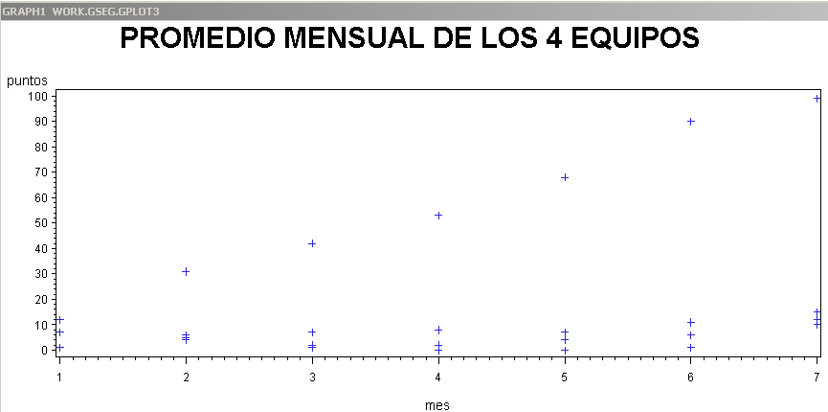

Slide 8
Encontramos también la sentencia Block, con la cual iindicamos que queremos que el grafico sea un gráfico 3 –D.
Cada barra representará la suma de cada equipo de los puntos a lo largo de la temporada, sumvar = puntos . Asi se resumen los datos en el grafico de barras.

Slide 9
También la sentencia HBAR, indica que la intención es la salida de los datos representadas por barras horizontales.

Slide 10
Para concluir, SAS / GRAPH por mucho tiempo se ha conocido como un módulo complejo y exigente para la salida de representación gráfica de datos. Es cierto que la producción de gráficos y tablas detalladas y complicadas exige la comprensión de las opciones disponible para el usuario. Pero los nuevos programadores pueden encontrar el éxito con SAS / GRAPH.

